Slide 1

اسم المقرر
مبادئ الرياضيات
DL-0606-101
استاذ المقرر
د/ نبيل مصطفى منصور
جامعة الملك فيصل
عمادة التعلم الإلكتروني والتعليم عن بعد
كلية إدارة الأعمال
1
جميع الحقوق محفوظة لجامعة الملك فيصل ©
All Rights Reserved for KFU ©

Slide 2
المحاضرة (13)
مبادئ الرياضيات 1 المحاضرة 13
التكامل وتطبيقاته التجارية

Slide 3
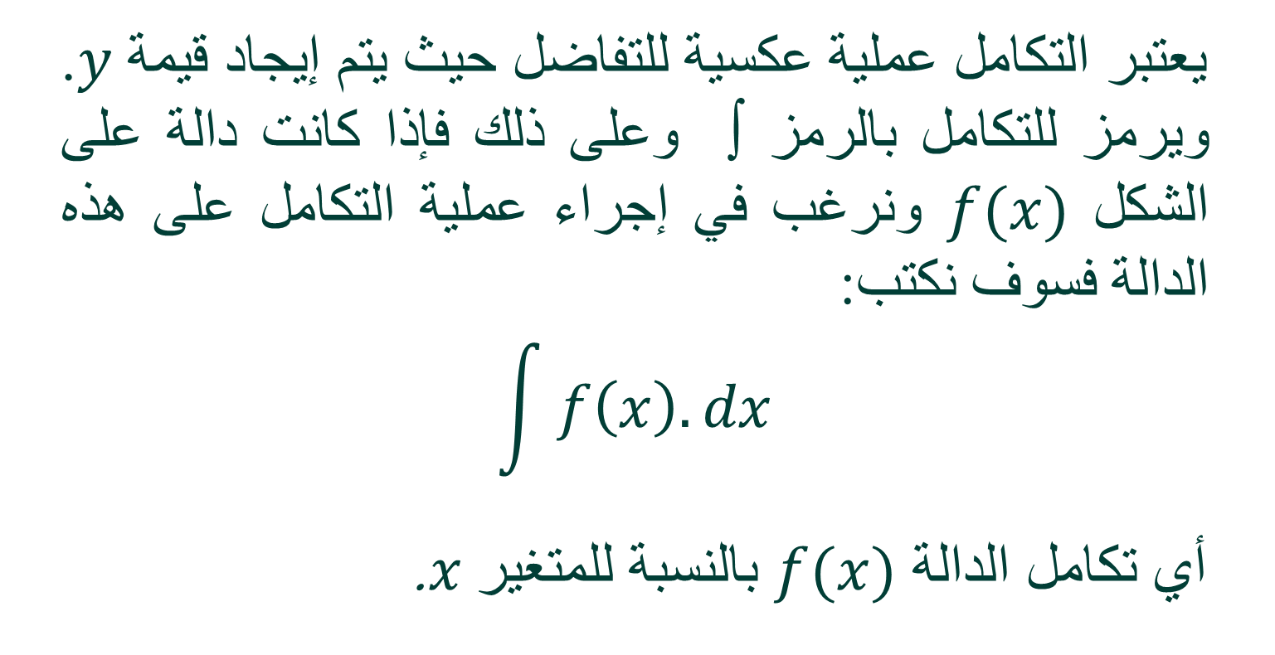
التكامل :-
يعتبر التكامل عملية عكسية للتفاضل حيث يتم إيجاد قيمة $y$. ويرمز للتكامل بالرمز ∫ وعلى ذلك فإذا كانت دالة على الشكل$f(x)$ ونرغب في إجراء عملية التكامل على هذه الدالة فسوف نكتب:
$$\int{f\left(x\right).dx}$$
أي تكامل الدالة $f(x)$ بالنسبة للمتغير $x$.

Slide 4
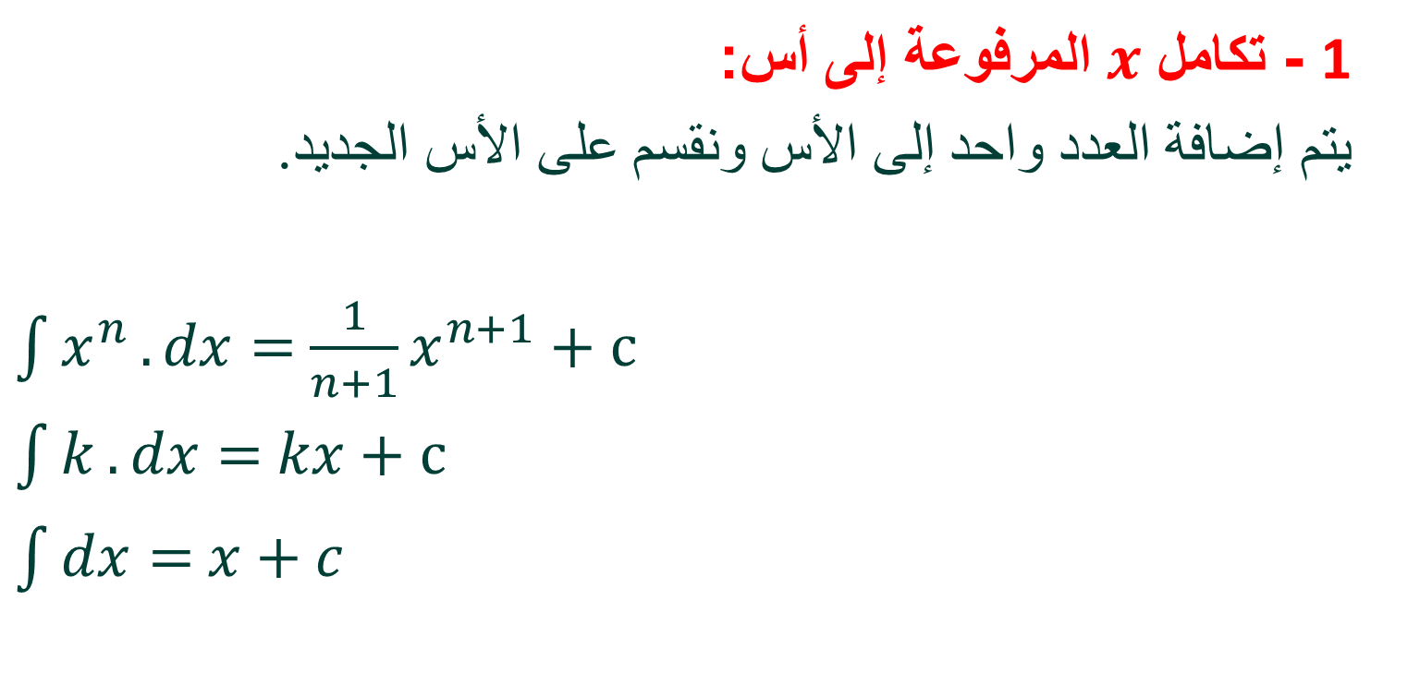
قواعد التكامل :-
1 - تكامل $x$المرفوعة إلى أس:
يتم إضافة العدد واحد إلى الأس ونقسم على الأس الجديد.
$\int{x^{n}}.dx=$ $\frac{1}{n+1}x^{n+1}+c$
$\int{k}.dx=$ $kx+c$
$\int{dx=}$ $x+c$

Slide 5
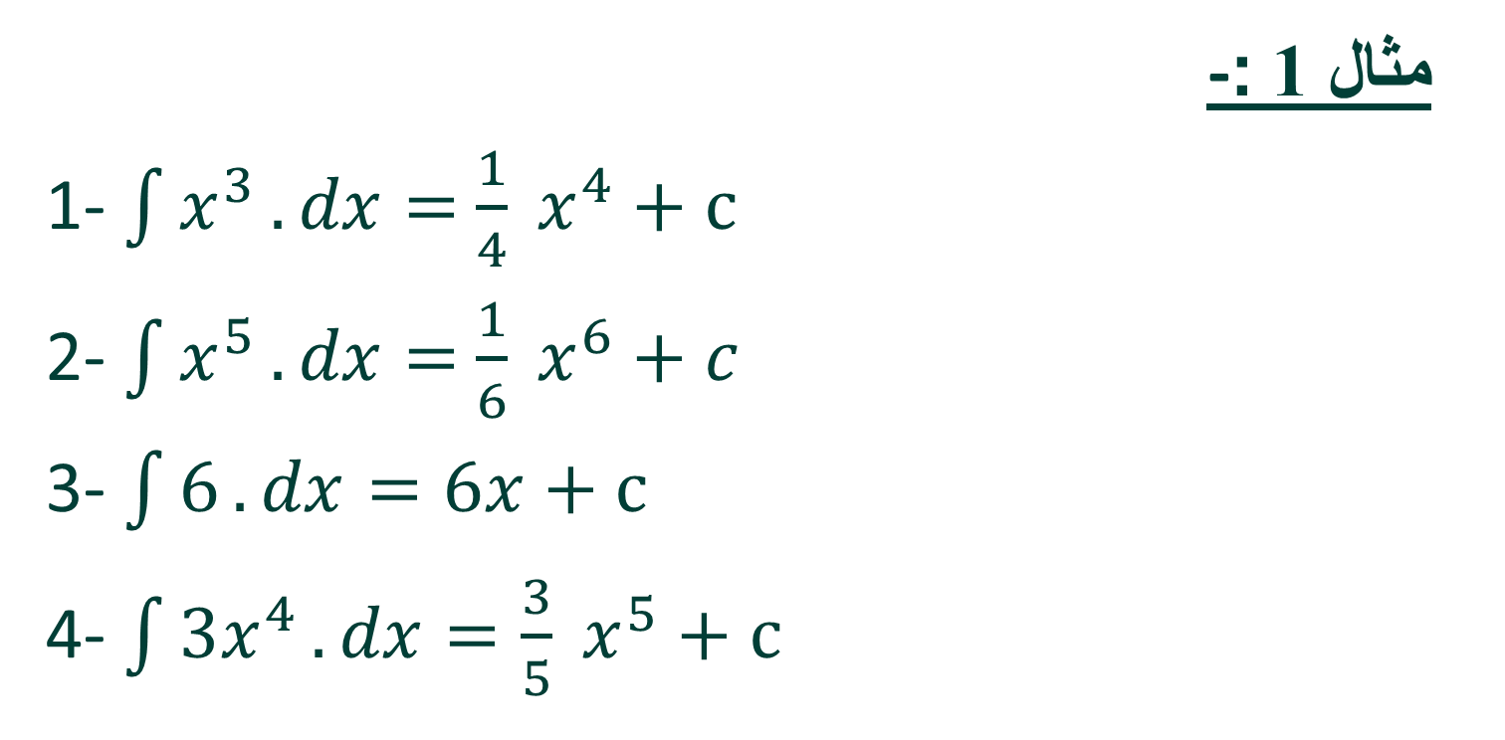
تابع قواعد التكامل :-
مثال 1:-
1- $\int{x^{3}}.dx=$ $\frac{1}{4} x^{4}+c$
2- $\int{x^{5}}.dx=$ $\frac{1}{6} x^{6}+c$
3- $\int{6}.dx=6x+c$
4- $\int{3x^{4}}.dx=\frac{3}{5} x^{5}+c$

Slide 6
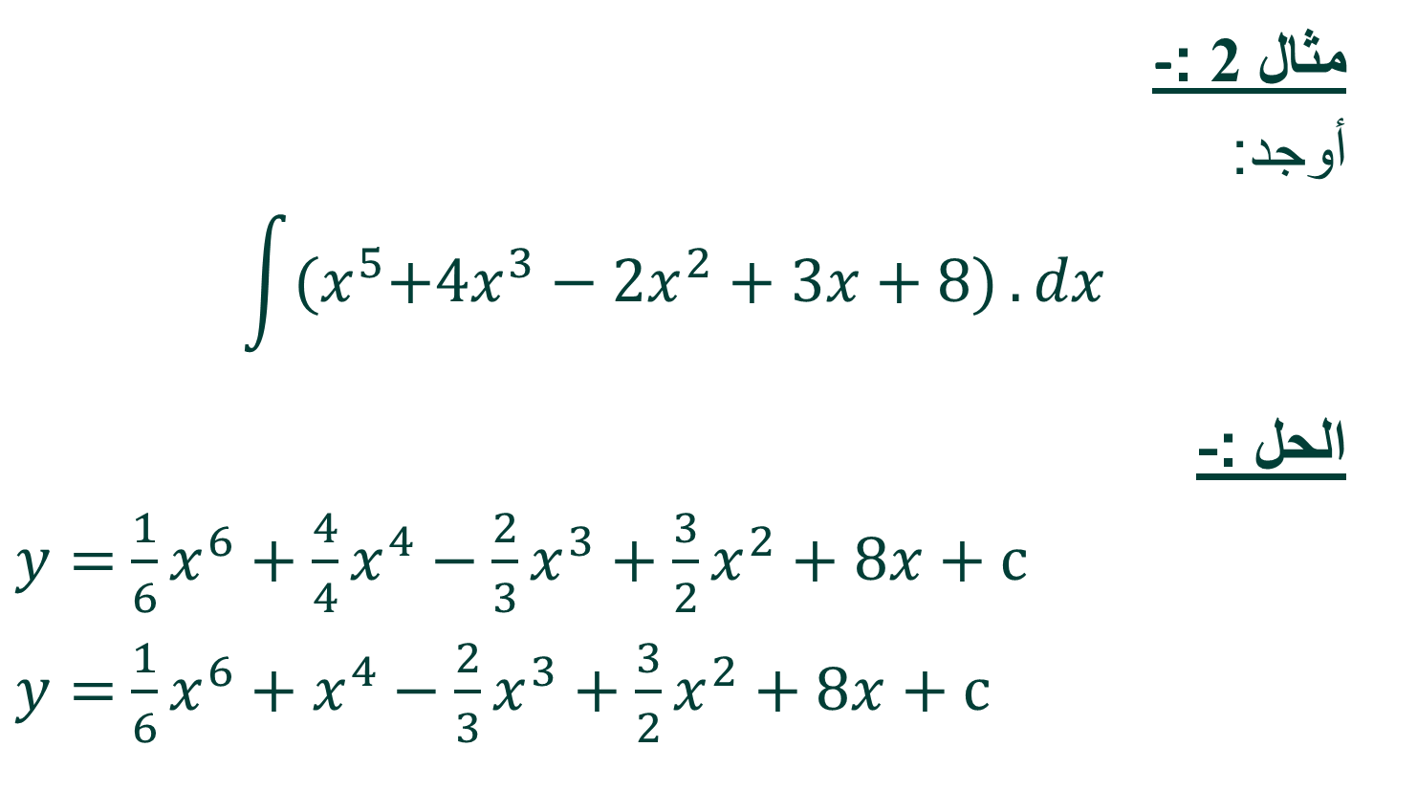
تابع قواعد التكامل :-
مثال 2:-
أوجد:
$$\int{{(x}^{5}+4x^{3}−2x^{2}+3x+8)}.dx$$
الحل :-
$y=$ $\frac{1}{6}x^{6}+$ $\frac{4}{4}x^{4}−\frac{2}{3}x^{3}+$ $\frac{3}{2}x^{2}+8x+c$
$y=$ $\frac{1}{6}x^{6}+$ $x^{4}−\frac{2}{3}x^{3}+$ $\frac{3}{2}x^{2}+8x+c$

Slide 7
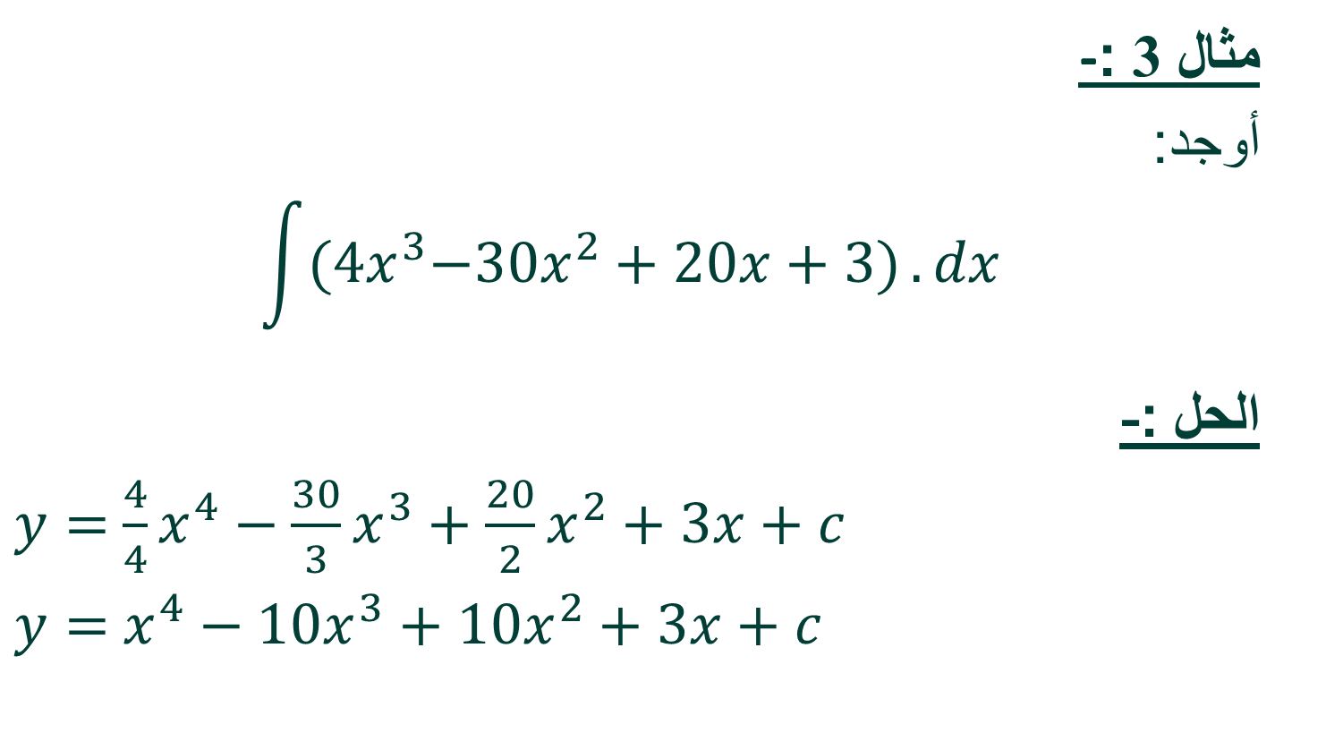
تابع قواعد التكامل :-
مثال 3:-
أوجد:
$$\int{{(4x}^{3}−{30x}^{2}+20x+3)}.dx$$
الحل :-
$y=$ $\frac{4}{4}x^{4}−\frac{30}{3}x^{3}+$ $\frac{20}{2}x^{2}+3x+c$
$y=$ $x^{4}−10x^{3}+$ $10x^{2}+3x+c$

Slide 8
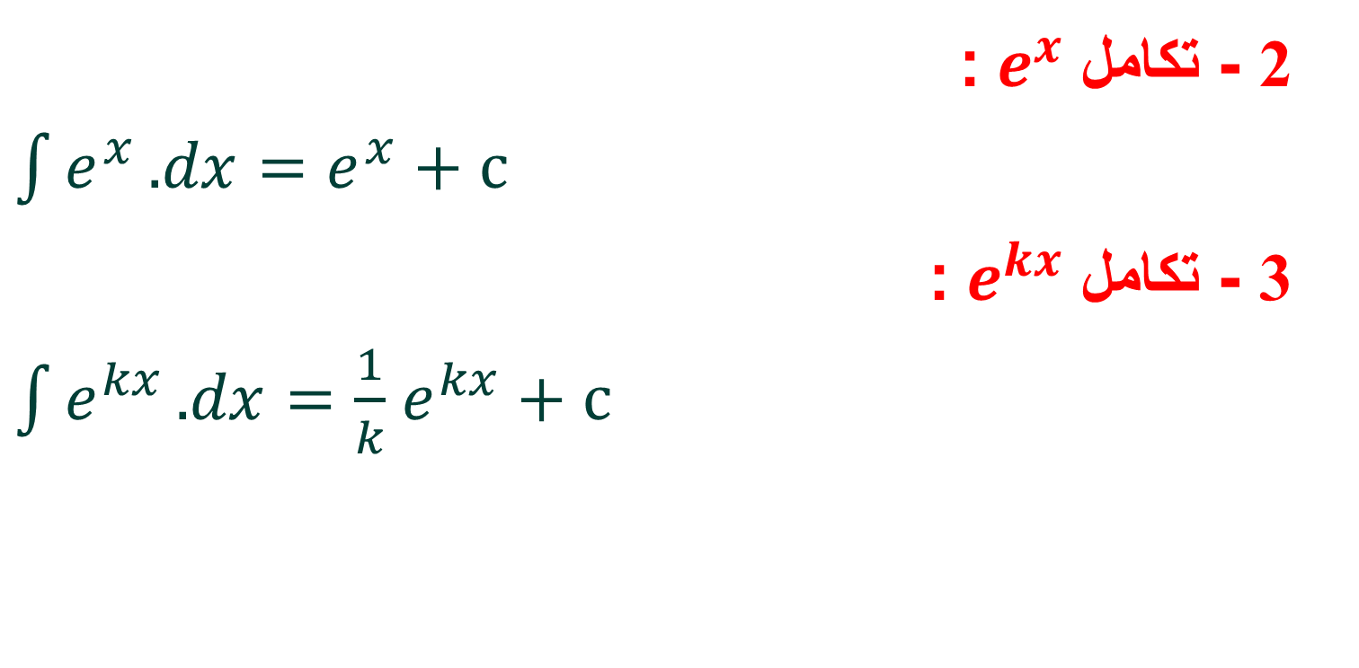
تابع قواعد التكامل :-
2 - تكامل ${ e}^{x}$:
$\int{e^{x}}.dx=e^{x}+c$
3 - تكامل ${ e}^{kx}$:
$\int{e^{kx}}.dx=\frac{1}{k}$ $e^{kx}+c$

Slide 9
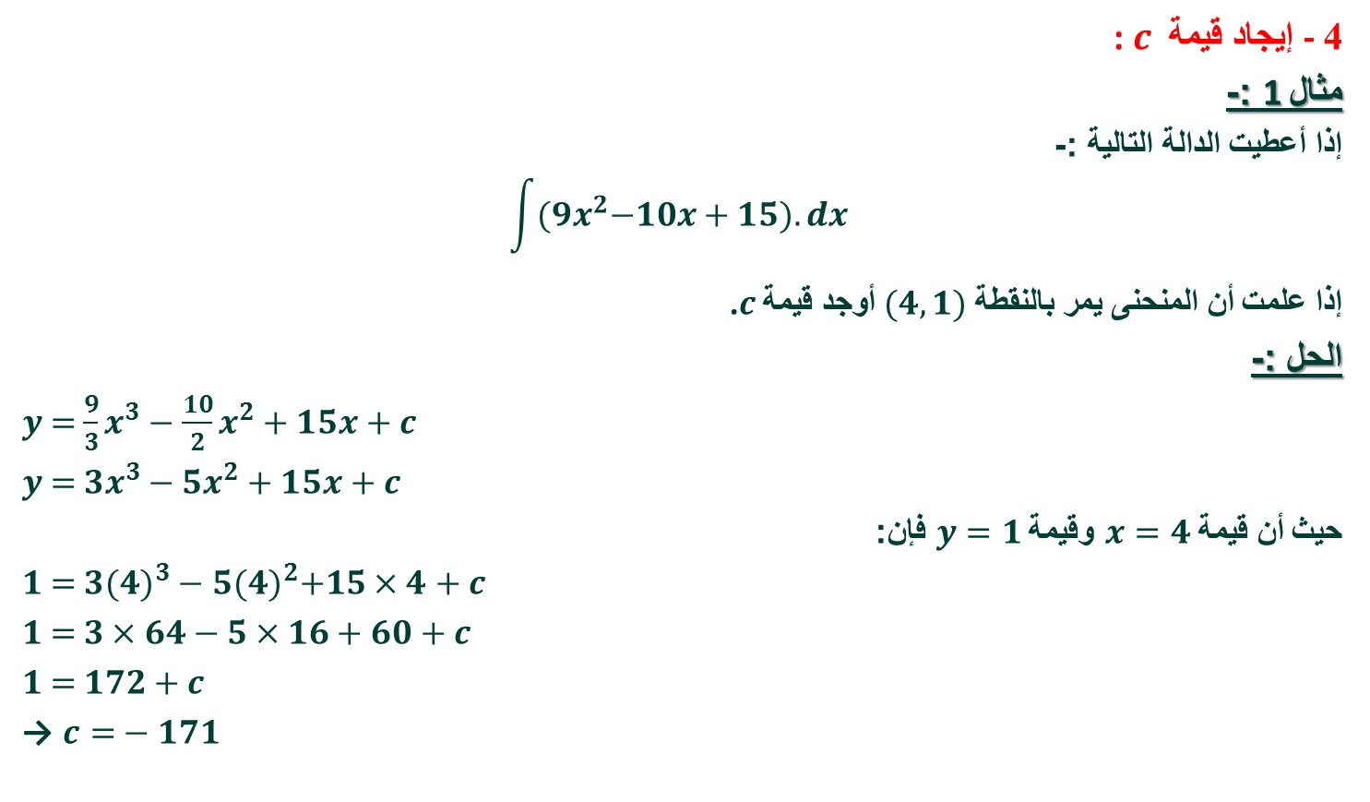
تابع قواعد التكامل :-
: $c$ إيجاد قيمة - 4
:- 1 مثال
إذا أعطيت الدالة التالية :-
$$\int{{(9x}^{2}−10x+15}).dx$$
.$c$أوجد قيمة$(4,1)$إذا علمت أن المنحنى يمر بالنقطة
الحل :-
$y$ $=$ ${\frac{9}{3}x}^{3}−\frac{10}{2}x^{2}+15x$ $+$ $c$
$y$ $=$ ${3x}^{3}−5x^{2}+15x$ $+$ $c$
فإن:$y=1$ وقيمة$x=4$حيث أن قيمة
$1$ $=$ ${3(4)}^{3}−5{(4)}^{2}+15×4$ $+$ $c$
$1$ $=$ $3×64−5×16+60$ $+$ $c$
$1$ $=$ $172$ $+$ $c$
→ $c$ $=$ $− 171$

Slide 10
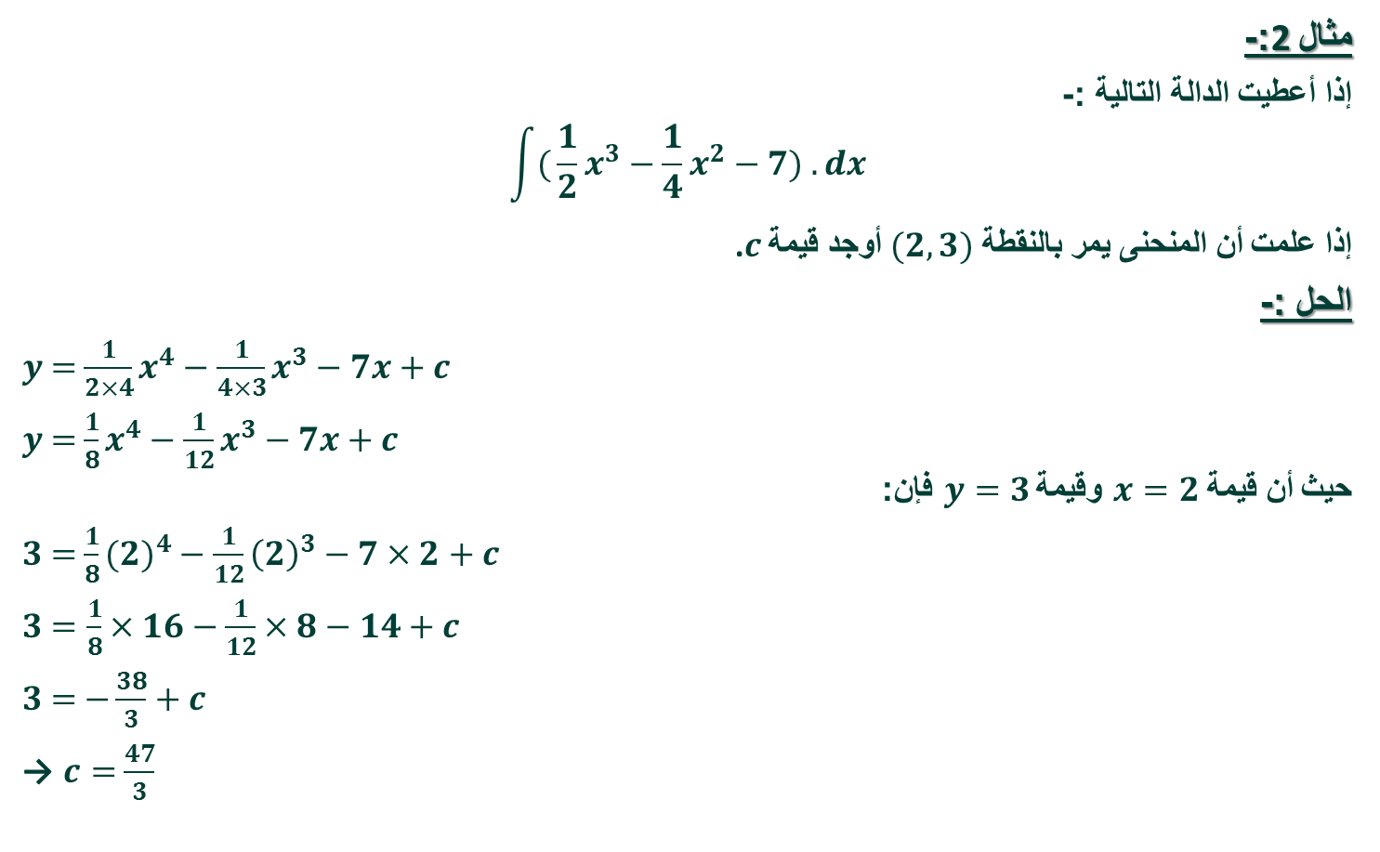
تابع قواعد التكامل :-
:- 2 مثال
إذا أعطيت الدالة التالية :-
$$\int{(}{\frac{1}{2}x}^{3}−\frac{1}{4}x^{2}−7) .dx$$
.$c$أوجد قيمة$(2,3)$إذا علمت أن المنحنى يمر بالنقطة
الحل :-
$y$ $=$ ${\frac{1}{2×4}x}^{4}−\frac{1}{4×3}x^{3}−7x$ $+$ $c$
$y$ $=$ ${\frac{1}{8}x}^{4}−\frac{1}{12}x^{3}−7x$ $+$ $c$
فإن:$y=3$ وقيمة$x=2$حيث أن قيمة
$3$ $=$ ${\frac{1}{8}(2)}^{4}−\frac{1}{12}{\left(2\right)}^{3}−7×2$ $+$ $c$
$3$ $=\frac{1}{8}×16−\frac{1}{12}×8−14+$ $c$
$3$ $=$ $−\frac{38}{3}$ $+$ $c$
→ $c$ $=$ $\frac{47}{3}$

Slide 11
التطبيقات التجارية للتكامل :-
1- الإيراد الكلي = تكامل دالة الإيراد الحدي.
2- التكلفة الكلية = تكامل دالة التكلفة الحدية.
3- الربح الكلي = تكامل دالة الربح الحدي.
4- الربح الكلي = الإيراد الكلي − التكلفة الكلية.

Slide 12
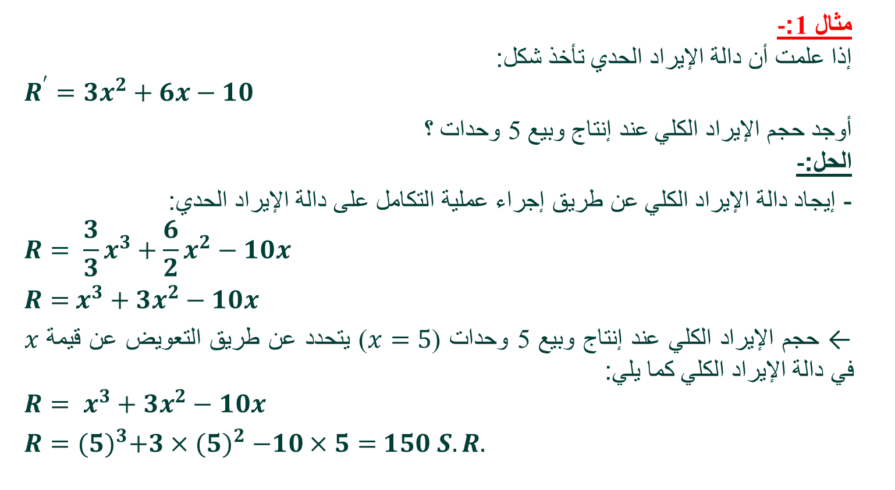
تابع التطبيقات التجارية للتكامل :-
مثال 1:-
إذا علمت أن دالة الإيراد الحدي تأخذ شكل:
$$R^{′}=3x^{2}+6x−10$$
أوجد حجم الإيراد الكلي عند إنتاج وبيع 5 وحدات ؟
الحل:-
- إيجاد دالة الإيراد الكلي عن طريق إجراء عملية التكامل على دالة الإيراد الحدي:
$$R= \frac{3}{3}x^{3}+\frac{6}{2}x^{2}−10x$$
$R=$ $x^{3}+3x^{2}−10x$
← حجم الإيراد الكلي عند إنتاج وبيع 5 وحدات ($x=5$) يتحدد عن طريق التعويض عن قيمة $x$ في دالة الإيراد الكلي كما يلي:
$$R= x^{3}+3x^{2}−10x$$
$R={(5)}^{3}+3×{(5)}^{2} −10×5=$ $150 S. R.$

Slide 13
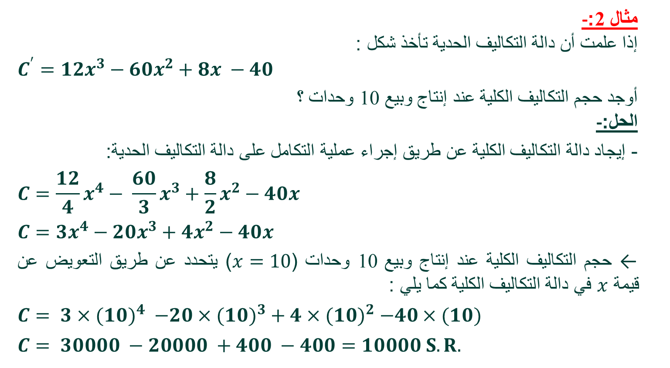
تابع التطبيقات التجارية للتكامل :-
مثال 2:-
إذا علمت أن دالة التكاليف الحدية تأخذ شكل :
$$C^{′}=12x^{3}−60x^{2}+8x −40$$
أوجد حجم التكاليف الكلية عند إنتاج وبيع 10 وحدات ؟
الحل:-
- إيجاد دالة التكاليف الكلية عن طريق إجراء عملية التكامل على دالة التكاليف الحدية:
$$C=\frac{12}{4}x^{4}− \frac{60}{3}x^{3}+\frac{8}{2}x^{2}−40x$$
$$C={3x^{4}−20x}^{3}+4x^{2}−40x$$
← حجم التكاليف الكلية عند إنتاج وبيع 10 وحدات ($x=10$) يتحدد عن طريق التعويض عن قيمة $x$ في دالة التكاليف الكلية كما يلي :
$$C= {3{×(10)}^{4} −20×(10)}^{3}+4×{(10)}^{2} −40×(10)$$
$$C= 30000 −20000 +400 −400=10000 S. R.$$

Slide 14
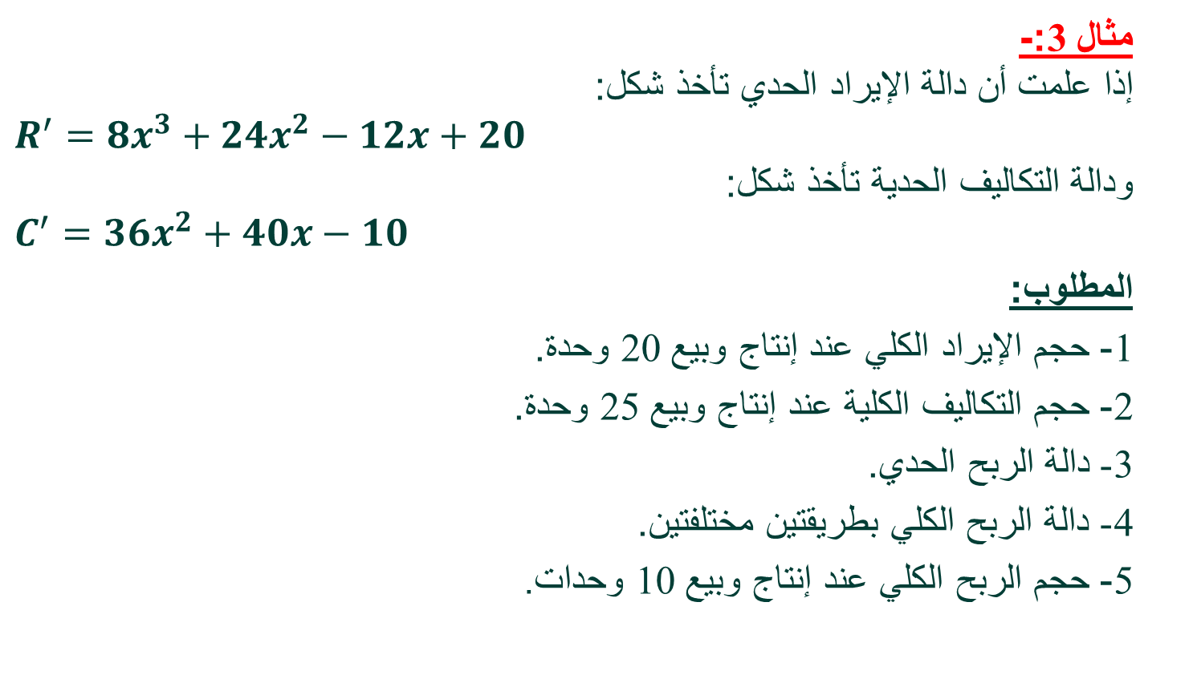
تابع التطبيقات التجارية للتكامل :-
مثال 3:-
إذا علمت أن دالة الإيراد الحدي تأخذ شكل:
$$R^{′}=8x^{3}+24x^{2}−12x+20$$
ودالة التكاليف الحدية تأخذ شكل:
$$C^{′}=36x^{2}+40x−10$$
المطلوب:
1- حجم الإيراد الكلي عند إنتاج وبيع 20 وحدة.
2- حجم التكاليف الكلية عند إنتاج وبيع 25 وحدة.
3- دالة الربح الحدي.
4- دالة الربح الكلي بطريقتين مختلفتين.
5- حجم الربح الكلي عند إنتاج وبيع 10 وحدات.

Slide 15
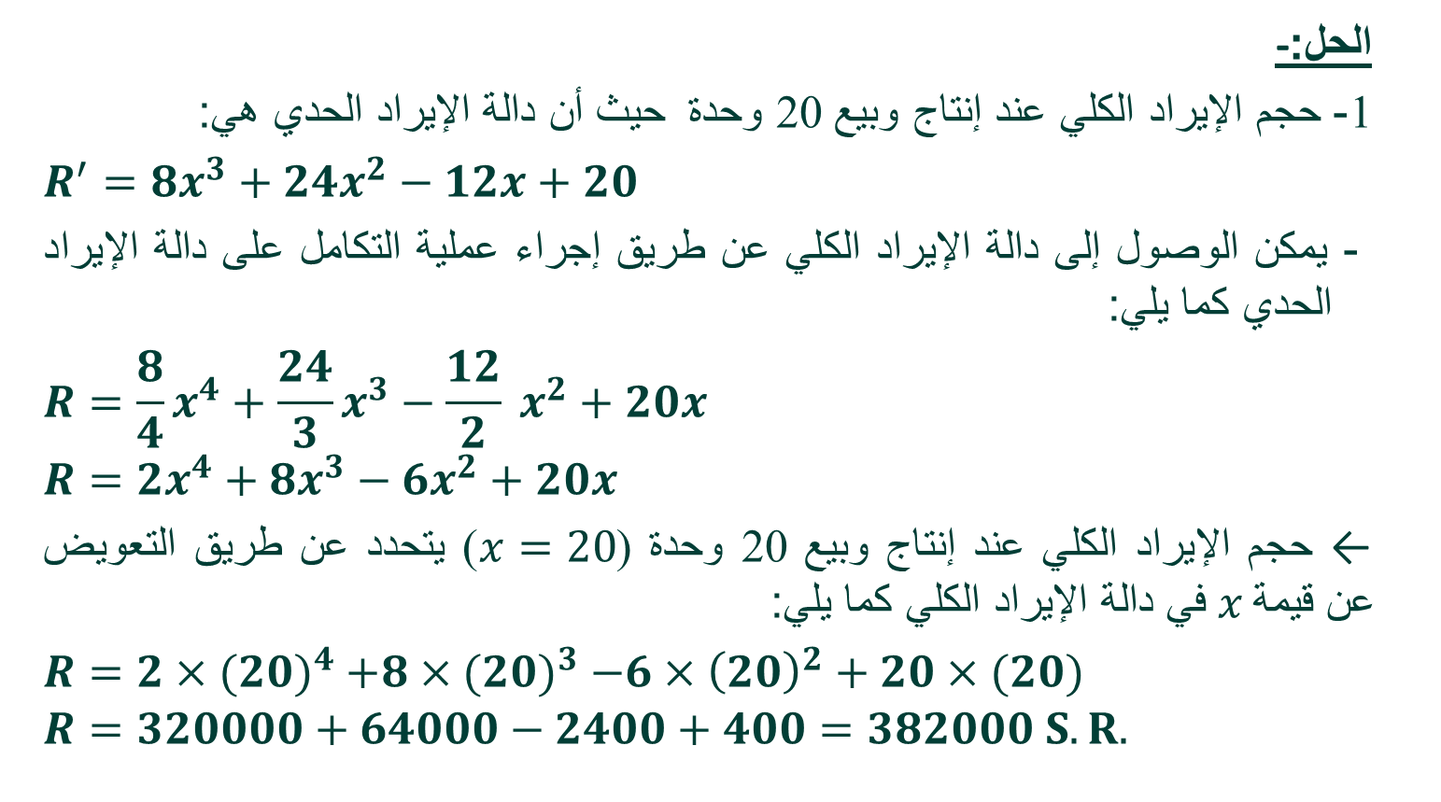
تابع التطبيقات التجارية للتكامل :-
الحل:-
1- حجم الإيراد الكلي عند إنتاج وبيع 20 وحدة حيث أن دالة الإيراد الحدي هي:
$$R^{′}=8x^{3}+24x^{2}−12x+20$$
- يمكن الوصول إلى دالة الإيراد الكلي عن طريق إجراء عملية التكامل على دالة الإيراد الحدي كما يلي:
$$R=\frac{8}{4}x^{4}+\frac{24}{3}x^{3}−\frac{12}{2} x^{2}+20x$$
$$R=2x^{4}+8x^{3}−6x^{2}+20x$$
← حجم الإيراد الكلي عند إنتاج وبيع 20 وحدة ($x=20$) يتحدد عن طريق التعويض عن قيمة $x$ في دالة الإيراد الكلي كما يلي:
$$R=2{×(20)}^{4}+8{×(20)}^{3}−6×{\left(20\right)}^{2}+20×(20)$$
$$R=320000+64000−2400+400=382000 S. R.$$

Slide 16
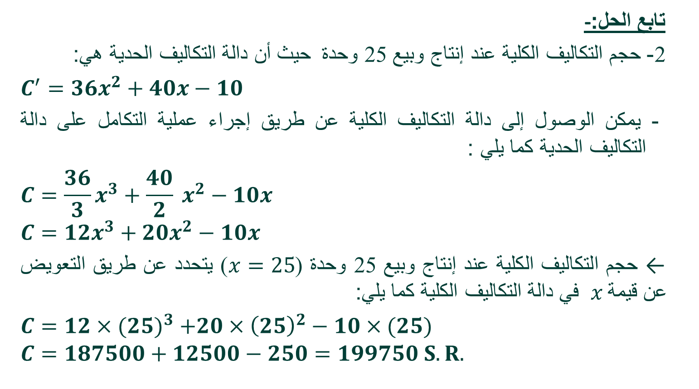
تابع التطبيقات التجارية للتكامل :-
تابع الحل:-
2- حجم التكاليف الكلية عند إنتاج وبيع 25 وحدة حيث أن دالة التكاليف الحدية هي:
$$C^{′}=36x^{2}+40x−10$$
- يمكن الوصول إلى دالة التكاليف الكلية عن طريق إجراء عملية التكامل على دالة التكاليف الحدية كما يلي :
$$C=\frac{36}{3}x^{3}+\frac{40}{2} x^{2}−10x$$
$$C=12x^{3}+20x^{2}−10x$$
← حجم التكاليف الكلية عند إنتاج وبيع 25 وحدة ($x=25$) يتحدد عن طريق التعويض عن قيمة $x$ في دالة التكاليف الكلية كما يلي:
$$C=12{×(25)}^{3}+20×{\left(25\right)}^{2}−10×(25)$$
$$C=187500+12500−250=199750 S. R.$$

Slide 17
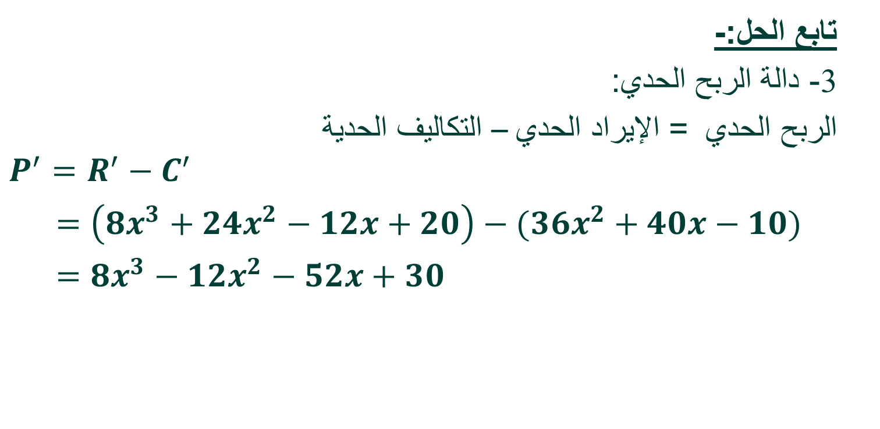
تابع التطبيقات التجارية للتكامل :-
تابع الحل:-
3- دالة الربح الحدي:
الربح الحدي = الإيراد الحدي – التكاليف الحدية
$$P^{′}=R^{′}−C^{′}$$
$=\left(8x^{3}+24x^{2}−12x+20\right)−(36x^{2}+40x−10)$
$=8x^{3}−12x^{2}−52x+30$

Slide 18
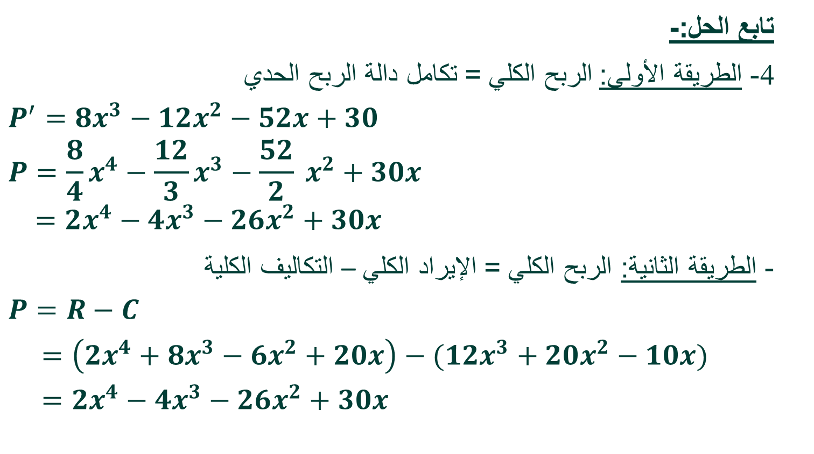
تابع التطبيقات التجارية للتكامل :-
تابع الحل:-
4- الطريقة الأولى: الربح الكلي = تكامل دالة الربح الحدي
$$P^{′}=8x^{3}−12x^{2}−52x+30$$
$$P=\frac{8}{4}x^{4}−\frac{12}{3}x^{3}−\frac{52}{2} x^{2}+30x$$
$=2x^{4}−4x^{3}−26x^{2}+30x$
- الطريقة الثانية: الربح الكلي = الإيراد الكلي – التكاليف الكلية
$$P=R−C$$
$=\left(2x^{4}+8x^{3}−6x^{2}+20x\right)−(12x^{3}+20x^{2}−10x)$
$=2x^{4}−4x^{3}−26x^{2}+30x$

Slide 19
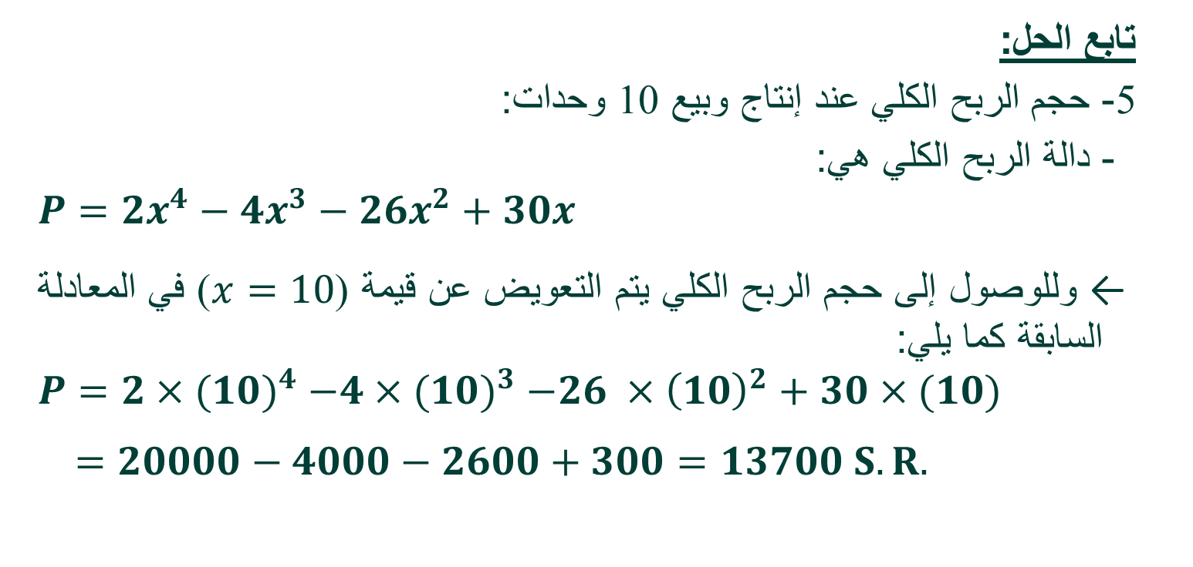
تابع التطبيقات التجارية للتكامل :-
تابع الحل:
5- حجم الربح الكلي عند إنتاج وبيع 10 وحدات:
- دالة الربح الكلي هي:
$$P=2x^{4}−4x^{3}−26x^{2}+30x$$
← وللوصول إلى حجم الربح الكلي يتم التعويض عن قيمة ($x=10$) في المعادلة السابقة كما يلي:
$$P=2{×(10)}^{4}−4{×(10)}^{3}−26 ×{\left(10\right)}^{2}+30×(10)$$
$$=20000−4000−2600+300=13700 S. R.$$

Slide 20
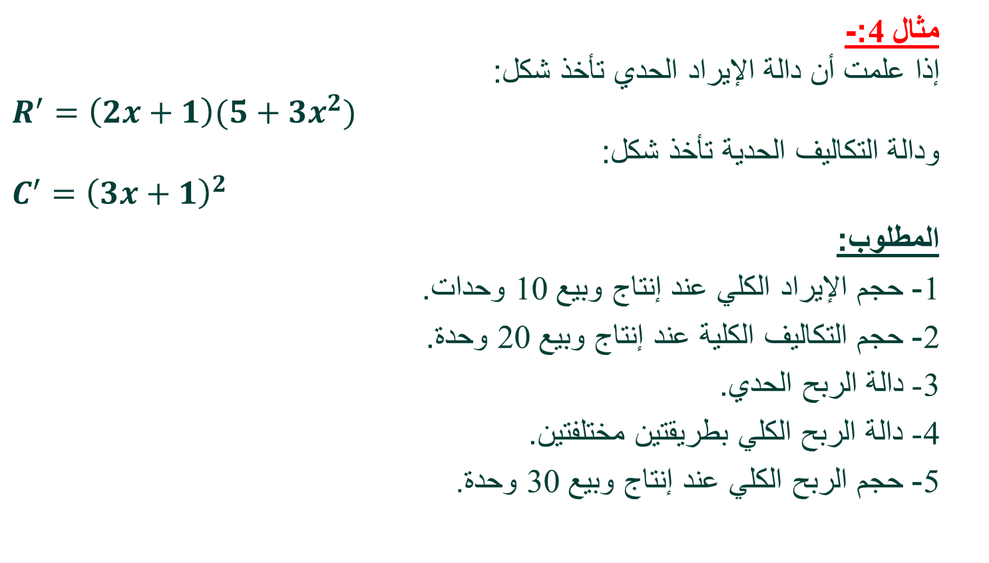
تابع التطبيقات التجارية للتكامل :-
مثال 4:-
إذا علمت أن دالة الإيراد الحدي تأخذ شكل:
$$R^{′}=\left(2x+1\right)(5+3x^{2})$$
ودالة التكاليف الحدية تأخذ شكل:
$$C^{′}={\left(3x+1\right)}^{2}$$
المطلوب:
1- حجم الإيراد الكلي عند إنتاج وبيع 10 وحدات.
2- حجم التكاليف الكلية عند إنتاج وبيع 20 وحدة.
3- دالة الربح الحدي.
4- دالة الربح الكلي بطريقتين مختلفتين.
5- حجم الربح الكلي عند إنتاج وبيع 30 وحدة.

Slide 21
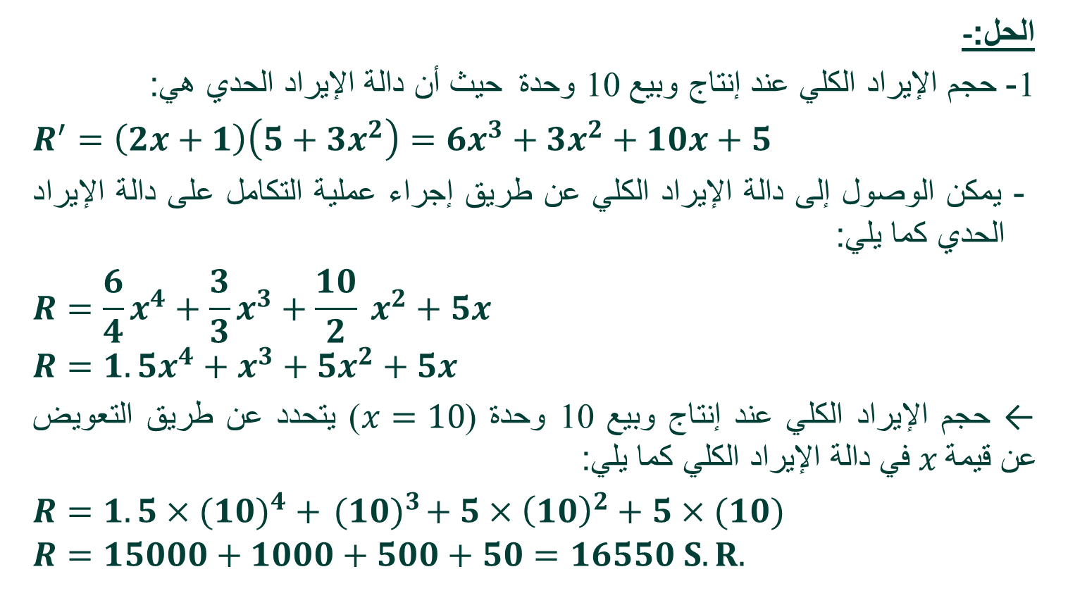
تابع التطبيقات التجارية للتكامل :-
الحل:-
1- حجم الإيراد الكلي عند إنتاج وبيع 10 وحدة حيث أن دالة الإيراد الحدي هي:
$$R^{′}=\left(2x+1\right)\left(5+3x^{2}\right)=6x^{3}+3x^{2}+10x+5$$
- يمكن الوصول إلى دالة الإيراد الكلي عن طريق إجراء عملية التكامل على دالة الإيراد الحدي كما يلي:
$$R=\frac{6}{4}x^{4}+\frac{3}{3}x^{3}+\frac{10}{2} x^{2}+5x$$
$$R=1.5x^{4}+x^{3}+5x^{2}+5x$$
← حجم الإيراد الكلي عند إنتاج وبيع 10 وحدة ($x=10$) يتحدد عن طريق التعويض عن قيمة $x$ في دالة الإيراد الكلي كما يلي:
$$R=1.5{×(10)}^{4}+{ (10)}^{3}+5×{\left(10\right)}^{2}+5×(10)$$
$$R=15000+1000+500+50=16550 S. R.$$

Slide 22
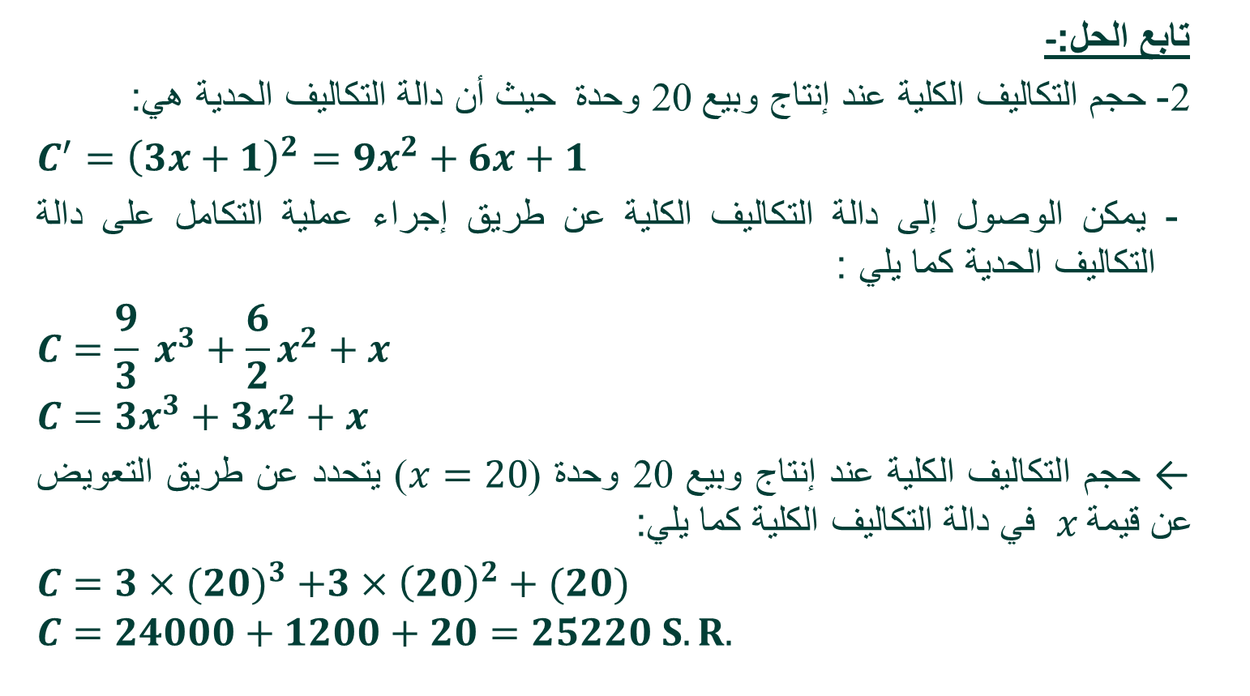
تابع التطبيقات التجارية للتكامل :-
تابع الحل:-
2- حجم التكاليف الكلية عند إنتاج وبيع 20 وحدة حيث أن دالة التكاليف الحدية هي:
$$C^{′}={\left(3x+1\right)}^{2}=9x^{2}+6x+1$$
- يمكن الوصول إلى دالة التكاليف الكلية عن طريق إجراء عملية التكامل على دالة التكاليف الحدية كما يلي :
$$C=\frac{9}{3} x^{3}+\frac{6}{2}x^{2}+x$$
$$C=3x^{3}+3x^{2}+x$$
← حجم التكاليف الكلية عند إنتاج وبيع 20 وحدة ($x=20$) يتحدد عن طريق التعويض عن قيمة $x$ في دالة التكاليف الكلية كما يلي:
$$C=3{×(20)}^{3}+3×{\left(20\right)}^{2}+(20)$$
$$C=24000+1200+20=25220 S. R.$$

Slide 23
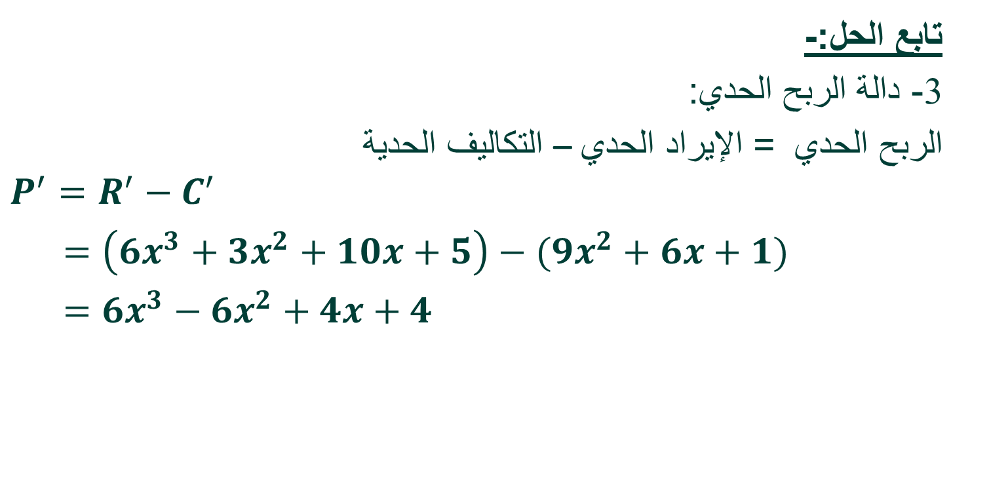
تابع التطبيقات التجارية للتكامل :-
تابع الحل:-
3- دالة الربح الحدي:
الربح الحدي = الإيراد الحدي – التكاليف الحدية
$$P^{′}=R^{′}−C^{′}$$
$=\left(6x^{3}+3x^{2}+10x+5\right)−(9x^{2}+6x+1)$
$=6x^{3}−6x^{2}+4x+4$

Slide 24
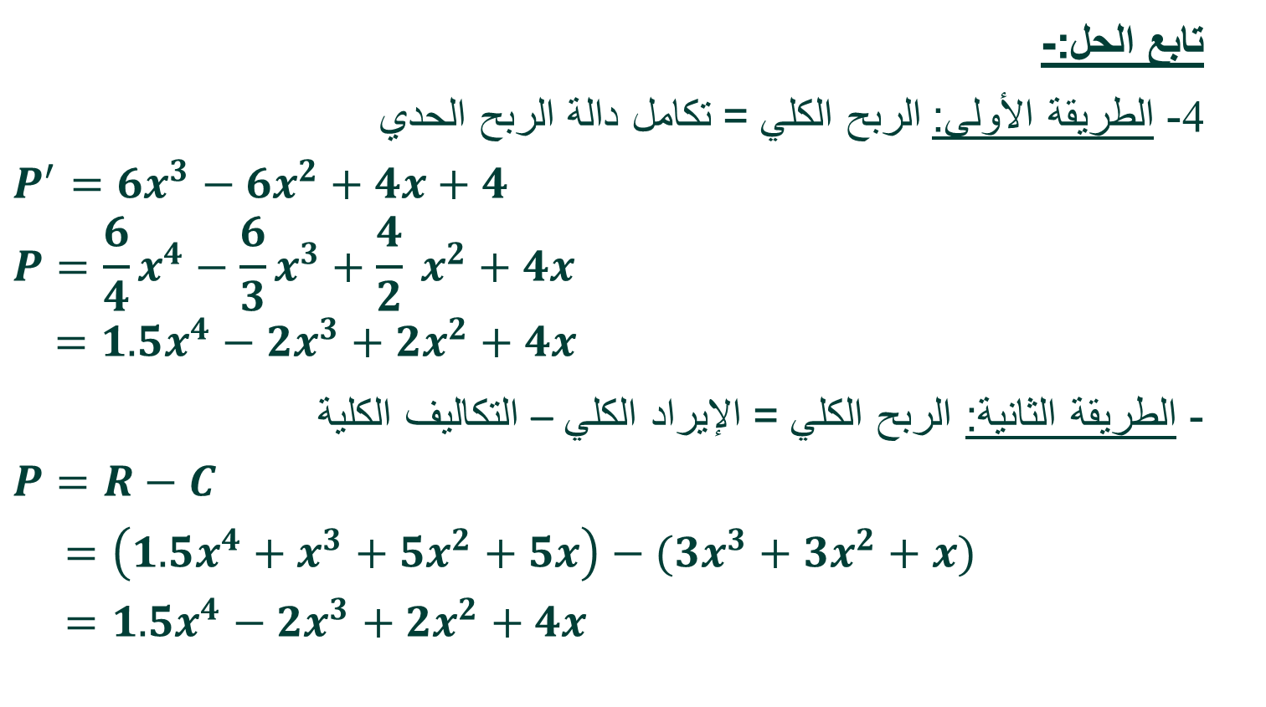
تابع التطبيقات التجارية للتكامل :-
تابع الحل:-
4- الطريقة الأولى: الربح الكلي = تكامل دالة الربح الحدي
$$P^{′}=6x^{3}−6x^{2}+4x+4$$
$$P=\frac{6}{4}x^{4}−\frac{6}{3}x^{3}+\frac{4}{2} x^{2}+4x$$
$=1.5x^{4}−2x^{3}+2x^{2}+4x$
- الطريقة الثانية: الربح الكلي = الإيراد الكلي – التكاليف الكلية
$$P=R−C$$
$=\left(1.5x^{4}+x^{3}+5x^{2}+5x\right)−(3x^{3}+3x^{2}+x)$
$=1.5x^{4}−2x^{3}+2x^{2}+4x$

Slide 25
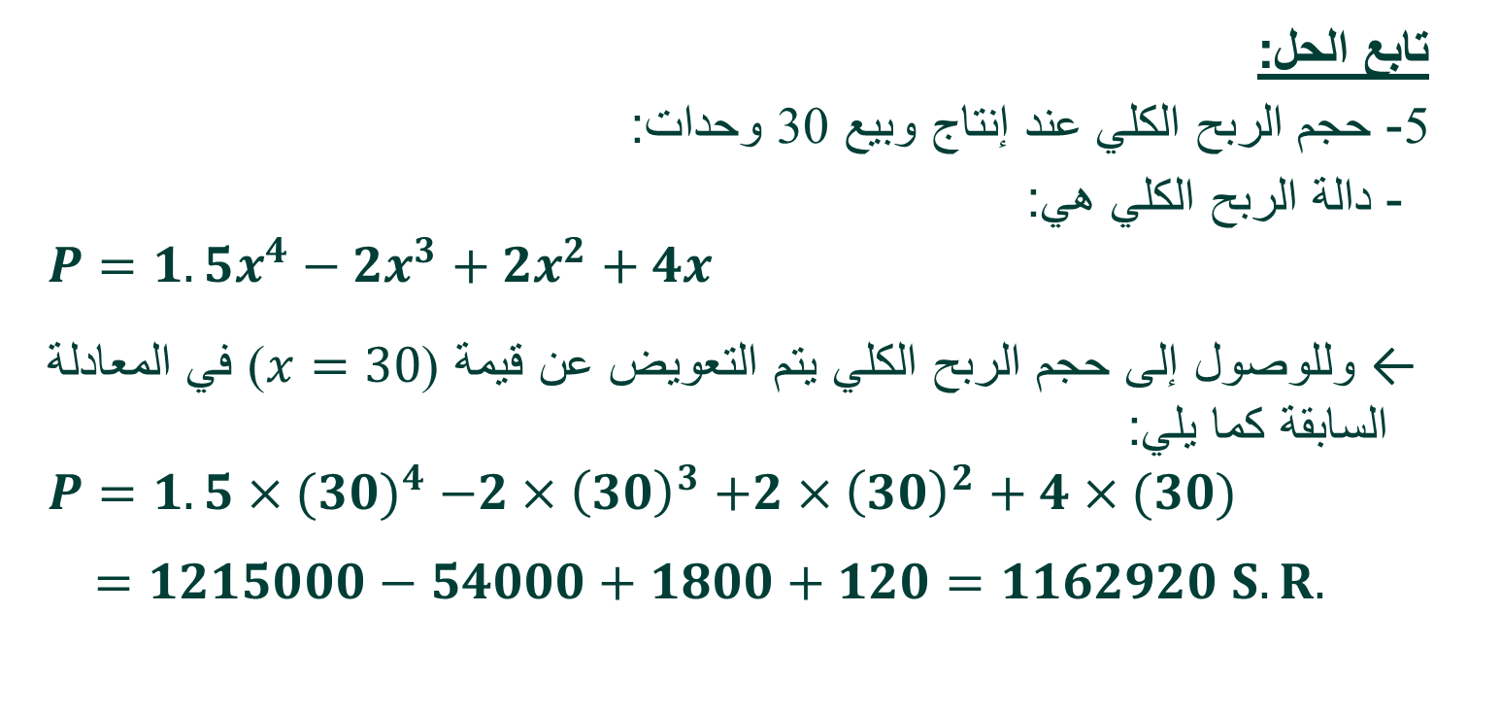
تابع التطبيقات التجارية للتكامل :-
تابع الحل:
5- حجم الربح الكلي عند إنتاج وبيع 30 وحدات:
- دالة الربح الكلي هي:
$$P=1.5x^{4}−2x^{3}+2x^{2}+4x$$
← وللوصول إلى حجم الربح الكلي يتم التعويض عن قيمة ($x=30$) في المعادلة السابقة كما يلي:
$$P=1.5{×(30)}^{4}−2{×\left(30\right)}^{3}+2×{\left(30\right)}^{2}+4×(30)$$
$$=1215000−54000+1800+120=1162920 S. R.$$

Slide 26

بحمد الله
جميع الحقوق محفوظة لجامعة الملك فيصل ©
All Rights Reserved for KFU ©

